Slide 1
UYGULAMA-2
Bilgisayar Mimarisi

Slide 2



Instruction Formats
R-type (6-bit opcode, 5-bit rs, 5-bit rt, 5-bit rd, 5-bit shamt, 6-bit function code)
I-type (6-bit opcode, 5-bit rs, 5-bit rt, 16-bit immediate)
J-type (6-bit opcode, 26-bit pseudo-direct address)

Slide 3
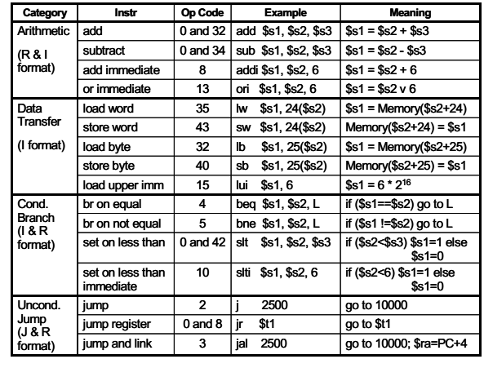

Slide 4
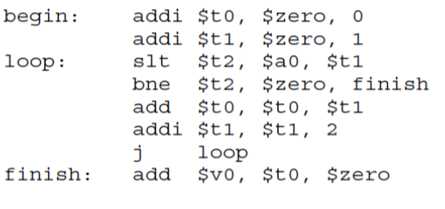
SORU 1—
Aşağıdaki MIPS programının amacını komutlara açıklama (comments) yazarak açıklayınız?
a0 registerinin başlangıçta n tamsayı değerine sahip oldugunu kabul ediniz..

Slide 6
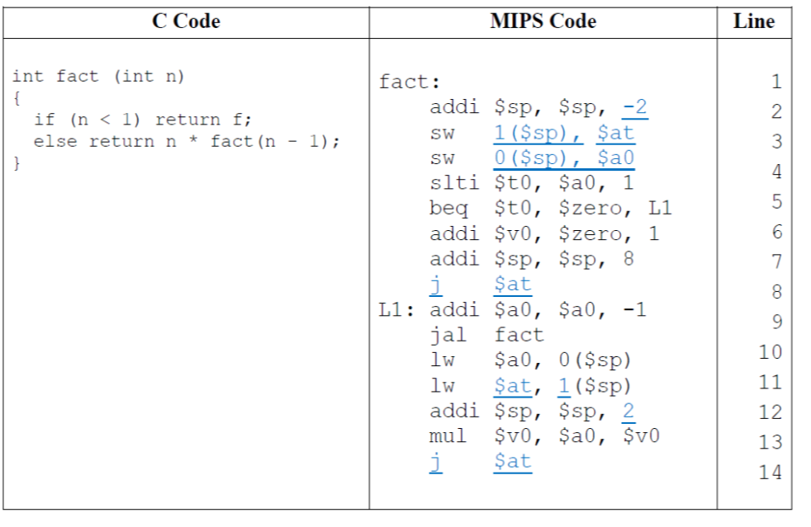
SORU 2--
Aşağıda görülen C koda karşı gelen MIPS assembler programında hangi satırlarda hangi hataların yapıldığını açıklayınız?

Slide 7
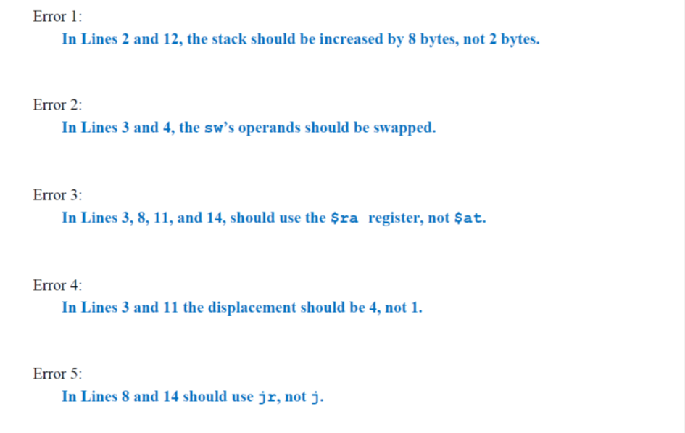

Slide 8
Soru-3

Slide 9
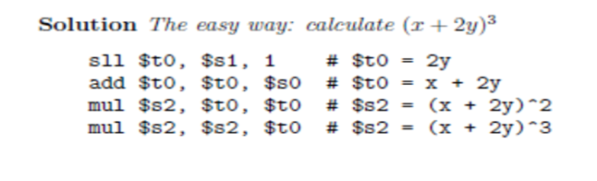

Slide 10
Aşağıdaki MIPS Asembler Kodu icra edildiğinde;
slt, beq, addi ve j komutlarının makine kodu karşılıklarını veriniz?
Address MIPS assembler
0040 0020 main: slt $t0, $a0, $a1
beq $t0, $zero, exit
addi $a1, $a1, 4
j main
exit: . . .

Slide 11
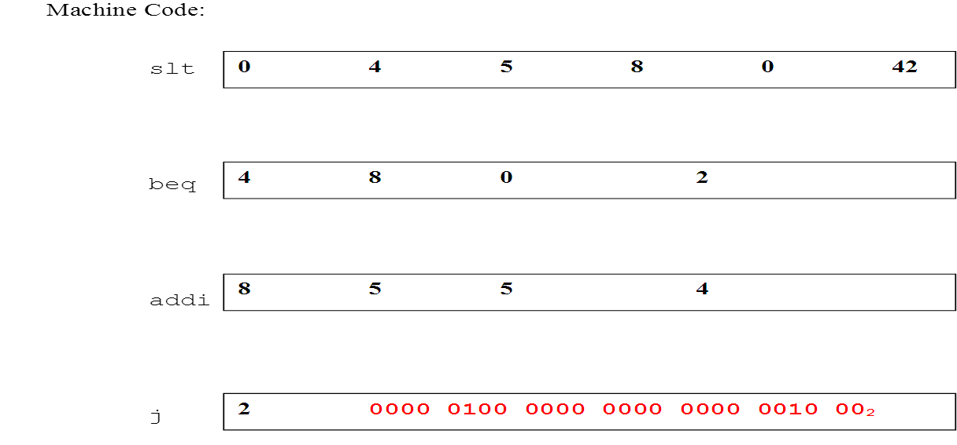

Slide 12
SORU —
Aşağıdaki MIPS programının amacını komutlara açıklama (comments) yazarak açıklayınız?
a0 registerinin başlangıçta n tamsayı değerine sahip oldugunu kabul ediniz..

